Slide 1



TRƯỜNG ĐẠI HỌC NÔNG LÂM THÀNH PHỐ HỒ CHÍ MINH
KHOA CÔNG NGHỆ THÔNG TIN
Bảo vệ luận văn tốt nghiệp
Năm học 2024 - 2025
Thành phố Thủ Đức, ngày 26 tháng 08 năm 2025

Slide 2
TRƯỜNG ĐẠI HỌC NÔNG LÂM THÀNH PHỐ HỒ CHÍ MINH
KHOA CÔNG NGHỆ THÔNG TIN
ĐỀ TÀI: Xây dựng chatbot tư vấn học vụ Nông Lâm kết hợp giữa hệ thống GRAG(Graph Retrieval-Augmented Generation) và RAG(Retrieval-Augmented Generation)
Sinh viên thực hiện :
Cao Thành Nam - 21130448
Nguyễn Việt Pha - 21130467
GVHD:
ThS. Nguyễn Đức Công Song

Slide 3
Nội dung trình bày
GIỚI THIỆU ĐỀ TÀI
CƠ SỞ LÝ THUYẾT
PHƯƠNG PHÁP LUẬN
TRIỂN KHAI THỰC HIỆN
XÂY DỰNG ỨNG DỤNG
Sửa đổi theo ý kiến của giáo viên phản biện
Trả lời câu hỏi của giao viên phản biện
KẾT QUẢ
KẾT LUẬN VÀ HƯỚNG PHÁT TRIỂN
DEMO

Slide 4
1. Giới thiệu đề tài
Mục tiêu:
Sử dụng LLM Gemini-1.5-flash để làm base model.
Tìm hiểu một hệ thống kết hợp giữa RAG và GRAG kèm theo một Critic mô-đun.
So sánh kiến trúc này với RAG và GRAG truyền thống.
Giới hạn, phạm vi của đề tài:
Nghiên cứu sẽ tập trung vào loại tài liệu PDF.
Ứng dụng web nhận một tệp tài liệu dạng PDF và một câu hỏi, sau đó đưa ra kết quả trả lời cho câu hỏi dựa vào nội dung của tệp được tải lên.
Kết quả: Tạo ra một hệ thống hỏi đáp chuyên biệt cho sổ tay sinh viên 2024 và tài liệu cụ thể.

Slide 5
2. Cơ sở lý thuyết
2.1 RAG (Retrieval-Augmented Generation)
2.2 GRAG(Graph Retrieval-Augmented Generation)

Slide 6
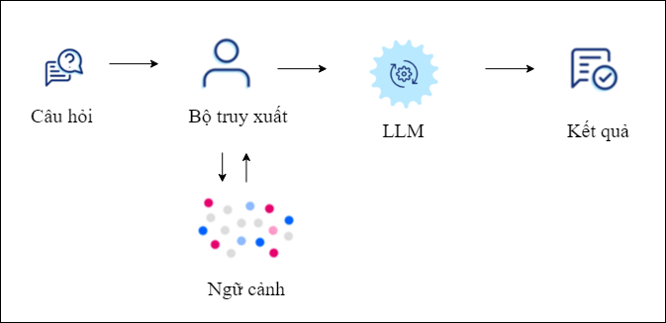
2.1 RAG(Retrieval-Augmented Generation)
Kiến trúc gồm 5 thành phần:
Câu hỏi: Đầu vào
Bộ truy xuất: Phần quan trọng nhất giúp truy xuất vào cơ sở dữ liệu vector để lấy ra ngữ cảnh phù hợp.
Ngữ cảnh: Cơ sở dữ liệu vector để lưu dữ liệu.
LLM: Sử dụng ngữ cảnh bổ sung để trả lời câu hỏi.
Kết quả: LLM phản hồi về câu trả lời.

Slide 7
2.1 RAG(Retrieval-Augmented Generation)
Nguồn: https://arxiv.org/abs/1908.10084
Dùng model sentence-transformers/distiluse-base-multilingual-cased-v2 để nhúng
Ví dụ: “ngành công nghệ thông tin thuộc khoa công nghệ thông tin”

Slide 8
2.1 RAG(Retrieval-Augmented Generation)
Bước 1: Tokenization
Câu được tách thành các token con theo tokenizer của BERT.
Kết quả: [‘ngành’, ‘công’, ‘nghệ’, ‘thông’, ‘tin’, ‘thuộc’, ‘khoa’, ‘công’, ‘nghệ’, ‘thông’, ‘tin’]
Thêm token đặc biệt [CLS] (đại diện toàn câu) và [SEP] (kết thúc).
Kết quả: [‘[CLS]’, ‘ngành’, ‘công’, ‘nghệ’, ‘thông’, ‘tin’, ‘thuộc’, ‘khoa’, ‘công’, ‘nghệ’, ‘thông’, ‘tin’, ‘[SEP]’]
Mỗi token được ánh xạ thành một ID số nguyên.
Kết quả: [101, 49257, 12319, 28267, 18030, 21629, 12005, 11685, 12319, 28267, 18030, 21629, 102]

Slide 9
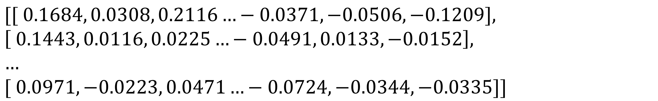
2.1 RAG(Retrieval-Augmented Generation)
Bước 2: Hidden States
Câu được đưa qua backbone (DistilBERT).
last_hidden_state: embedding của từng token (kích thước 768)
hidden_states: danh sách toàn bộ layer của DistilBERT
Kết quả: Shape (1, 13, 768)
$$[[ 0.1684, 0.0308, 0.2116…−0.0371, −0.0506, −0.1209],$$
$$\left[ 0.1443, 0.0116, 0.0225…−0.0491, 0.0133, −0.0152\right],$$
$$…$$
$$[ 0.0971, −0.0223, 0.0471…−0.0724, −0.0344, −0.0335]]$$

Slide 10

2.1 RAG(Retrieval-Augmented Generation)
Bước 3: Mean Pooling
Các vector token được trung bình theo attention mask để lấy vector câu.
Đây chính là embedding 768 chiều đại diện cho cả câu.
Kết quả: Shape (1, 768)
$$[0.112, −0.0087, 0.0815…−0.029, −0.0346,−0.0553]$$

Slide 11

2.1 RAG(Retrieval-Augmented Generation)
Bước 4: Projection Dense
Sentence-Transformers thêm 1 tầng Dense (Linear + Activation) để giảm số chiều từ 768 → 512.
Giúp vector gọn nhẹ hơn nhưng vẫn giữ ý nghĩa ngữ nghĩa.
Kết quả:Shape: (1, 512)
$$[−0.0486, 0.0157,0.0119…0.0816,−0.002, 0.0055]$$

Slide 12

2.1 RAG(Retrieval-Augmented Generation)
Ví dụ:
Câu hỏi: “ngành công nghệ thông tin thuộc khoa nào?”
Ngữ cảnh gồm:
“ngành công nghệ thông tin thuộc khoa công nghệ thông tin”
Nhúng: $[−0.0486, 0.0157, 0.0119…0.0816,−0.002, 0.0055]$
“ngành công nghệ kỹ thuật cơ khí thuộc khoa cơ khí – công nghệ”
Nhúng: $[−0.0184, 0.0039, 0.0032…0.0459, 0.0312, 0.0138]$
“ngành quản lý đất đai thuộc khoa quản lý đất đai và bất động sản”
Nhúng: $[−0.0152,−0.0531, −0.0233…0.0027, −0.023, 0.0051]$

Slide 13

2.1 RAG(Retrieval-Augmented Generation)
Bộ truy xuất:
Nhúng câu hỏi: “ngành công nghệ thông tin thuộc khoa nào?”
$$[−0.0303, 0.0043, 0.0108…0.0721, −0.0106, 0.0015]$$
Tính Cosine Simalirity:
$$cos\left(q, d\right)=\frac{q∙d}{\left|q\right| ×\left|d\right|}$$
Trong đó:
q và d là hai vector

Slide 14






2.1 RAG(Retrieval-Augmented Generation)
Câu hỏi(q): $[−0.0303, 0.0043, 0.0108…0.0721, −0.0106, 0.0015]$
Ngữ cảnh(d): $[−0.0486, 0.0157, 0.0119…0.0816,−0.002, 0.0055]$
$$q∙d=0.0303 ×0.0486+0.0043×0.0157+0.0108×0.0119+…+0.0721×0.0816+0.0106×0.002+0.0015×0.0055=0.3179217$$
$$\left|q\right|:\sqrt{{0.0303}^{2}+{0.0043}^{2}+ {0.0108}^{2}+…+{0.0721}^{2}+ {0.0106}^{2}+ {0.0015}^{2}}=0.5468969$$
$$\left|d\right|:\sqrt{{0.0486}^{2}+{0.0157}^{2}+ {0.0119}^{2}+…+{0.0816}^{2}+ {0.002}^{2}+ {0.0055}^{2}}=0.64140844$$
$$\left|q\right|×\left|d\right|=0.35078428747$$
$$cos\left(q, d\right)=\frac{0.3179217}{0.35078428747}=0.9063$$

Slide 15
2.1 RAG(Retrieval-Augmented Generation)
Cosine Simalirity giữa câu hỏi và ngữ cảnh
1: “ngành công nghệ thông tin thuộc khoa công nghệ thông tin” = 0.9063
2: “ngành công nghệ kỹ thuật cơ khí thuộc khoa cơ khí – công nghệ” = 0.5209
3: “ngành quản lý đất đai thuộc khoa quản lý đất đai và bất động sản” = 0.0088
Lấy ra ngữ cảnh có Cosine Simalirity cao nhất và k=2: 1 và 2

Slide 16
2.1 RAG(Retrieval-Augmented Generation)
Đưa vào LLM cùng prompt:
Hãy dựa vào tài liệu được cung cấp để trả lời câu hỏi:
Câu hỏi: ngành công nghệ thông tin thuộc khoa nào?
Tài liệu:
“ngành công nghệ thông tin thuộc khoa công nghệ thông tin”
“ngành công nghệ kỹ thuật cơ khí thuộc khoa cơ khí – công nghệ”
Phản hồi từ LLM: Ngành Công nghệ Thông Tin thuộc khoa Công nghệ Thông Tin

Slide 17
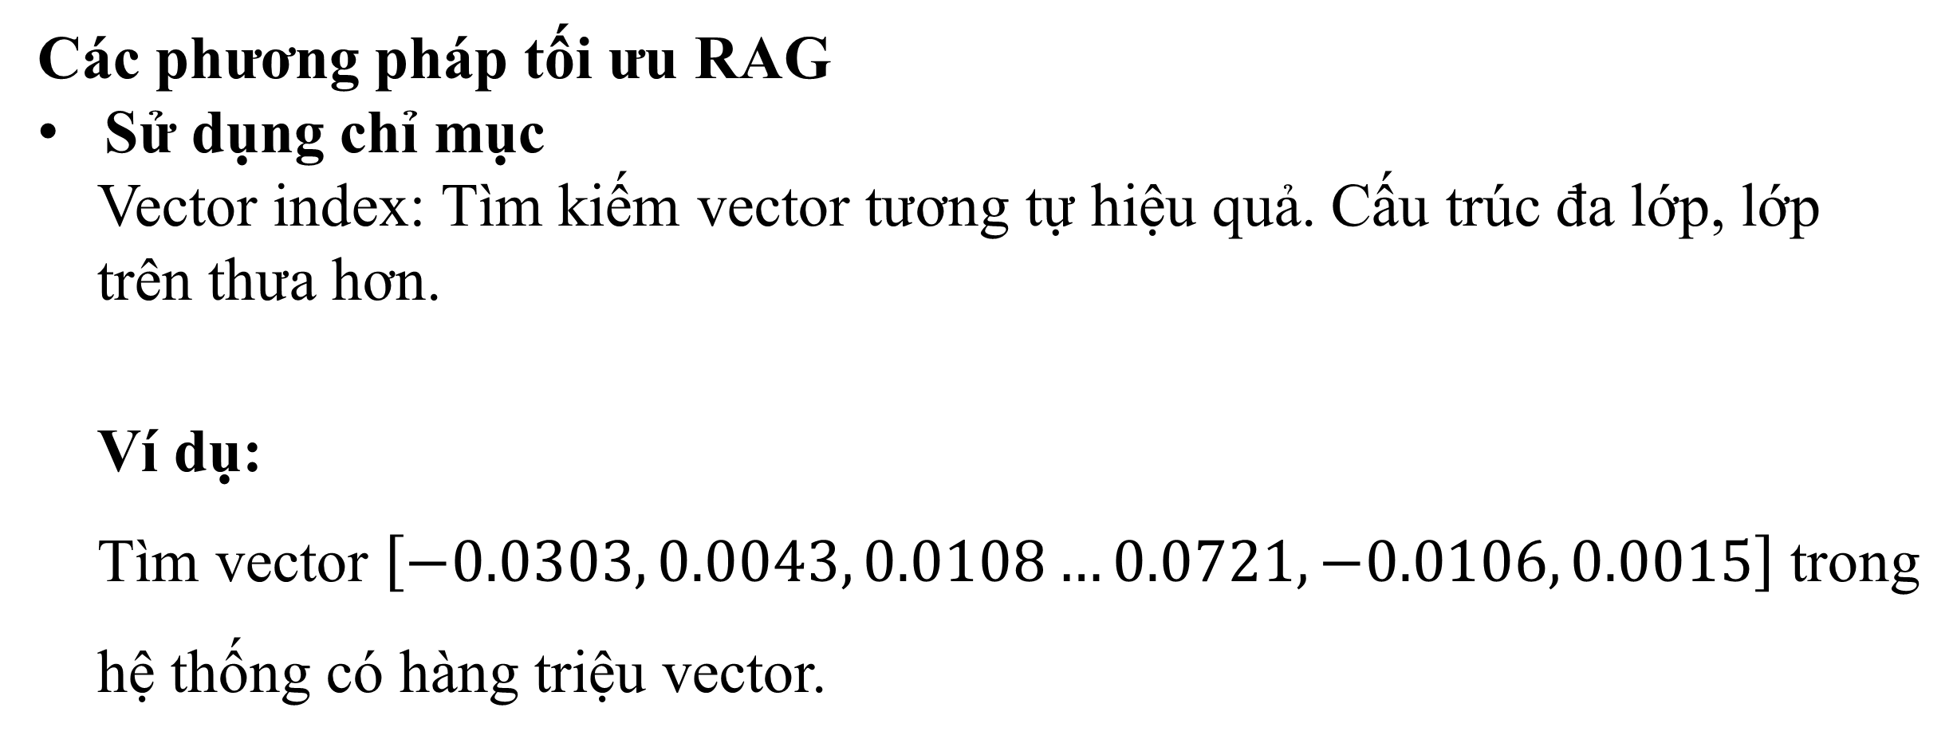
2.1 RAG(Retrieval-Augmented Generation)
Các phương pháp tối ưu RAG
Sử dụng chỉ mục
Vector index: Tìm kiếm vector tương tự hiệu quả. Cấu trúc đa lớp, lớp trên thưa hơn.
Ví dụ:
Tìm vector $\left[−0.0303, 0.0043, 0.0108…0.0721, −0.0106, 0.0015\right]$ trong hệ thống có hàng triệu vector.

Slide 18
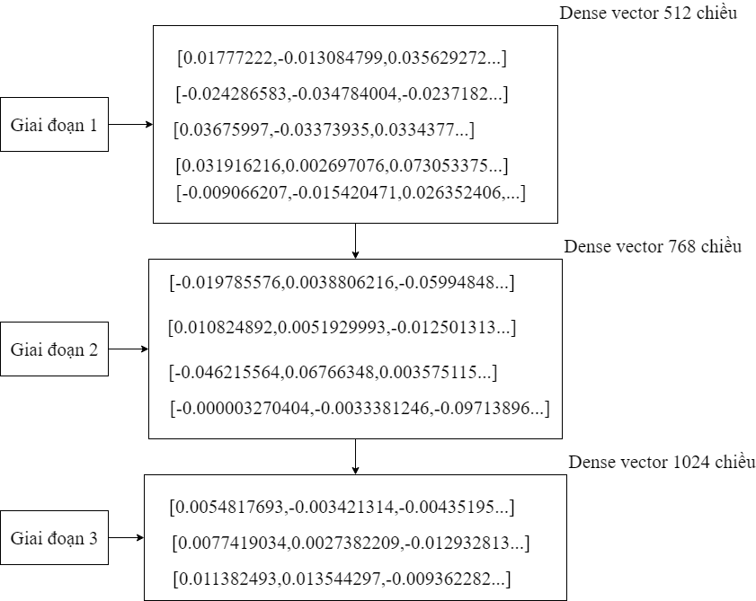
2.1 RAG(Retrieval-Augmented Generation)
Tìm kiếm nhiều giai đoạn:
Cho phép tìm kiếm từ lớn tới bé, nghĩa là từ vector nhỏ đến vector lớn hơn.

Slide 19
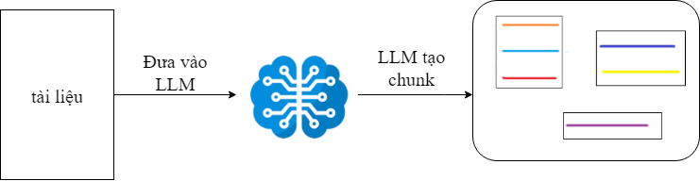
2.1 RAG(Retrieval-Augmented Generation)
Chunking:
Đây là phương pháp quan trọng nhất trong RAG.
Phương pháp sử dụng LLM để chia đoạn(chunk). Vì tận dụng được khả năng hiểu ngôn ngữ tự nhiên của LLM các chunk không bị mất ý nghĩa giữa chừng.
Ưu điểm: đơn giản và mang hiệu suất tốt nhất.
Nhược điểm: Tốn chi phí API, thời gian.
https://viblo.asia/p/toi-uu-hoa-rag-kham-pha-5-chien-luoc-chunking-hieu-qua-ban-can-biet-EvbLbPGW4nk

Slide 20
2.1 RAG(Retrieval-Augmented Generation)
Ví dụ:
Tài liệu: “Hệ thống Đào tạo trực tuyến tại Trường Đại học Nông Lâm Thành phố Hồ Chí Minh (e-Learning – NLU) là hệ thống trang thiết bị, cơ sở hạ tầng kỹ thuật, cơ sở dữ liệu, nguồn nhân lực, tài nguyên hỗ trợ, phục vụ cho công tác giảng dạy và học tập, bao gồm các thành phần chính như: cổng đào tạo trực tuyến; hệ thống quản lý học tập; học liệu điện tử; các phương thức tương tác (diễn đàn trao đổi, thảo luận trực tuyến); hệ thống kiểm tra, đánh giá sinh viên; giảng viên; quản trị hệ thống, nhằm mục đích nâng cao chất lượng đào tạo và quản lý giáo dục tại NLU. Hệ thống được phát triển trên nền tảng Edmodo.”

Slide 21
2.1 RAG(Retrieval-Augmented Generation)
Chunk 1: Hệ thống Đào tạo trực tuyến tại Trường Đại học Nông Lâm Thành phố Hồ Chí Minh (e-Learning – NLU) là hệ thống trang thiết bị, cơ sở hạ tầng kỹ thuật, cơ sở dữ liệu, nguồn nhân lực, tài nguyên hỗ trợ, phục vụ cho công tác giảng dạy và học tập.
Chunk 2: Hệ thống bao gồm các thành phần chính như: cổng đào tạo trực tuyến; hệ thống quản lý học tập; học liệu điện tử; các phương thức tương tác (diễn đàn trao đổi, thảo luận trực tuyến); hệ thống kiểm tra, đánh giá sinh viên; giảng viên; quản trị hệ thống.
Chunk 3: Mục đích của hệ thống là nhằm nâng cao chất lượng đào tạo và quản lý giáo dục tại NLU. Hệ thống được phát triển trên nền tảng Edmodo.

Slide 22
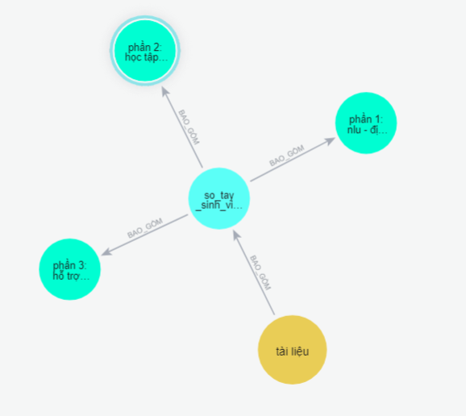
2.2 GRAG(Graph Retrieval-Augmented Generation)
Nổi lên kế thừa sự phát triển của RAG nhằm giải quyết các nhược điểm của RAG
Nguồn: https://openreview.net/forum?id=g2C947jjjQ
Ưu điểm
Tận dụng sức mạnh có cấu trúc của các cấu trúc đồ thị
Giải quyết truy vấn multi-hop
Giải quyết được những câu hỏi có tính tổng quát
Nhược điểm:
Cấu trúc đồ thị khác nhau với tài liệu riêng biệt
Xử lý nhiều quan hệ phức tạp
Khó mở rộng

Slide 23
3. Phương pháp luận
3.1. Phát biểu bài toán
3.2. Phương pháp giải quyết bài toán
3.3. Quy trình thực hiện

Slide 24
3.1 Phát biểu bài toán
- Hạn chế của LLM tạo ra thông tin ảo giác và thiếu khả năng cập nhập kiến thức.
- RAG giải quyết một phần vấn đề này bỏ qua các mối quan hệ cấu trúc phức tạp giữa các mẩu thông tin.
- GRAG tận dụng đồ thị tri thức(KG) để nắm bắt các mối quan hệ.
Thách thức là nhiều truy vấn đòi hỏi sự kết hợp của dữ liệu phi cấu trúc và dữ liệu cấu trúc. Điều này tạo ra nhu cầu về một hệ thống làm việc thống nhất và có khả năng suy luận cao để tạo ra các câu trả lời chính xác và toàn diện hơn.

Slide 25
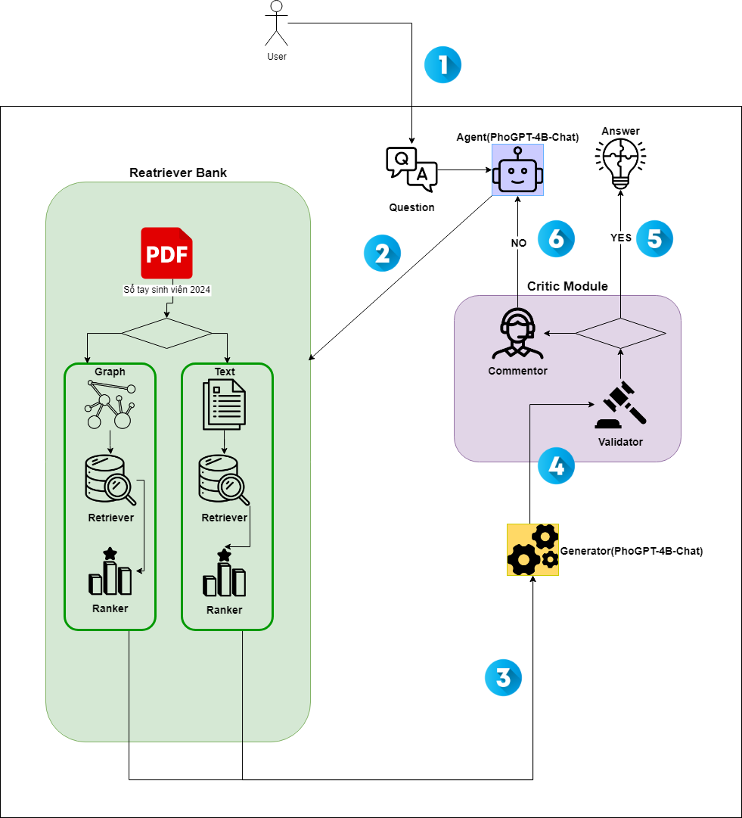
3.2 Phương pháp giải quyết bài toán
Agent: Chịu trách nhiệm trích xuất thực thể.
Retriever Bank: Tập hợp các mô-đun truy xuất, bao gồm một module truy xuất văn bản và một module truy xuất đồ thị.
Generator: LLM tổng hợp câu trả lời cuối cùng.
Critic Module: Thành phần đánh giá và cung cấp phản hồi. Chức năng của nó là đánh giá kết quả đầu ra của Generator và cung cấp hướng dẫn sửa chữa cho Agent nếu câu trả lời bị coi là không chính xác.

Slide 26
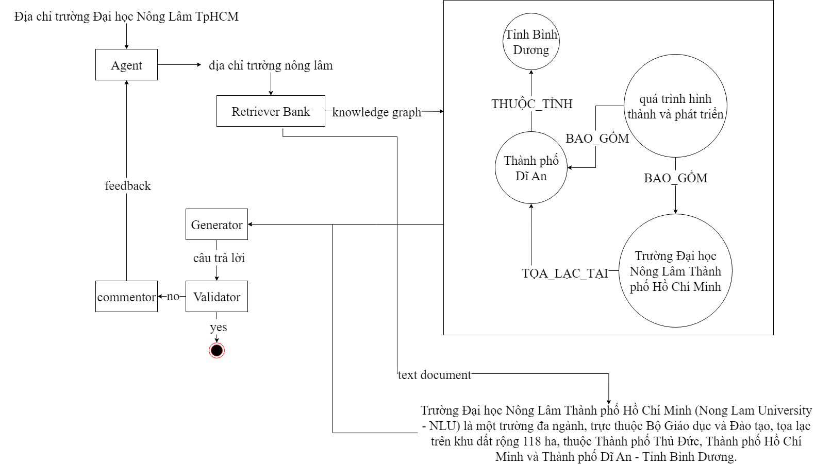
3.2 Phương pháp giải quyết bài toán

Slide 27
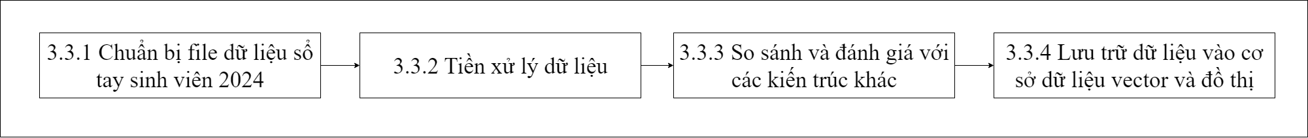
3.3 Quy trình thực hiện
3.3.1. Chuẩn bị tập dữ liệu
Tập dữ liệu là sổ tay sinh viên Nông Lâm 2024:
https://nls.hcmuaf.edu.vn/contents.php?ur=nls&ids=42921.
Gồm 76 trang. Nhưng chỉ lấy 65 trang(bỏ 9 trang đầu và 2 trang cuối).

Slide 28
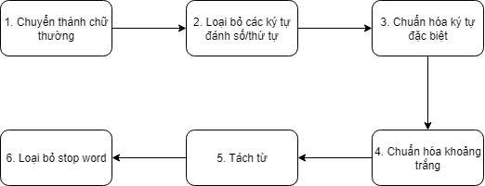
3.3 Quy trình thực hiện
3.3.2. Tiền xử lý dữ liệu

Slide 29
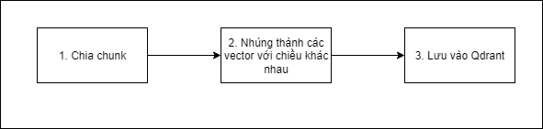
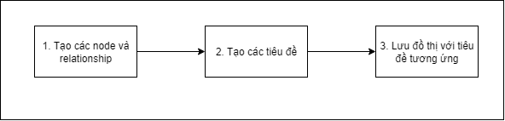
3.3 Quy trình thực hiện
3.3.3. Lưu vào cơ sở dữ liệu vector
3.3.3. Lưu vào cơ sở dữ liệu đồ thị

Slide 30
3.3 Quy trình thực hiện
3.3.4. So sánh và đánh giá với kiến trúc RAG và GRAG truyền thống
So sánh và đánh giá trên độ tương đồng
So sánh và đánh giá trên accuracy
So sánh và đánh giá trên hallucination
So sánh và đánh giá trên missing

Slide 31
4. Triển khai thực hiện
4.1. Xây dựng nguồn kiến thức cho RAG
4.2 Xây dựng mô-đun tìm kiếm cho RAG
4.3 Xây dựng nguồn kiến thức cho GRAG
4.4 Xây dựng mô-đun tìm kiếm cho GRAG
4.5. Xây dựng Critic mô-đun
4.6 So sánh và đánh giá

Slide 32
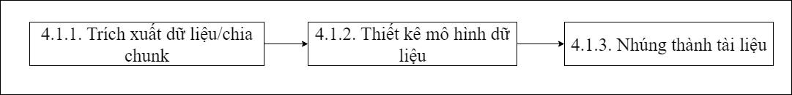
4.1 Xây dựng nguồn kiến thức cho RAG
4.1.1 Trích xuất dữ liệu/chia chunk
Sử dụng thư viện pdfplumber để đọc nội dung từ pdf: Mỗi 2 trang sẽ gộp thành 1 đoạn, kết quả là mảng String
Dùng LLM Gemini 2.5 Pro Preview 05-06 và kỹ thuật prompting để chia đoạn(chunk).
Để tăng cường ngữ cảnh em tiếp tục sử dụng LLM Gemini 2.5 Pro Preview 05-06 để tạo tóm tắt chunk.

Slide 33
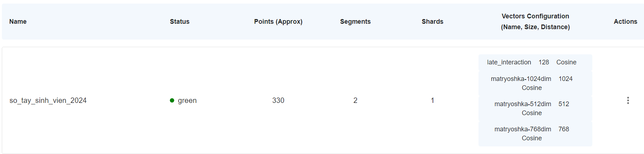
4.1 Xây dựng nguồn kiến thức cho RAG
4.1.2 Thiết kế mô hình dữ liệu
Được thiết kế để lưu trữ các vector:
1024: intfloat/multilingual-e5-large-instruct
768: Alibaba-NLP/gte-multilingual-base
512: sentence-transformers/distiluse-base-multilingual-cased-v2
Tùy độ dài của chunk: colbert-ir/colbertv2.0

Slide 34
4.1 Xây dựng nguồn kiến thức cho RAG
4.1.3 Tạo embedding từ văn bản
Để chọn mô hình nhúng chúng em tiến hành đánh giá độ tương đồng bằng cách:
Xây dựng một tập dữ liệu gồm 700 câu hỏi trắc nghiệm gồm 4 đáp án a, b, c, d ở 7 lĩnh vực khác nhau: sức khỏe, lịch sử, địa lý, văn hóa, thể thao, môi trường và giáo dục
Chọn ra 11 mô hình nhúng thông qua LLM, MTEB ranking để lấy các mô hình phổ biến nhất hiện nay

Slide 35
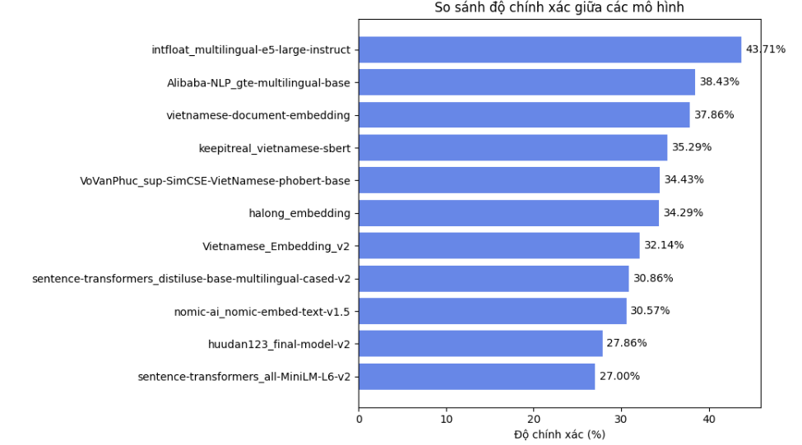
4.1 Xây dựng nguồn kiến thức cho RAG
4.1.3 Tạo embedding từ văn bản

Slide 36
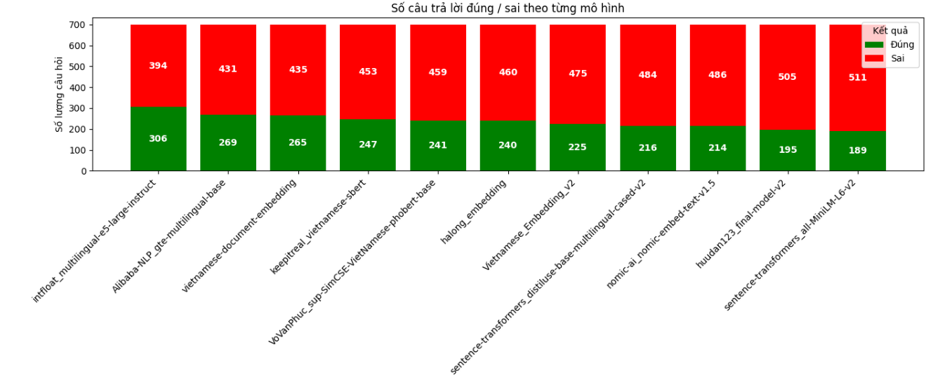
4.1 Xây dựng nguồn kiến thức cho RAG
4.1.3 Tạo embedding từ văn bản
Dựa trên các thống kê và chiến lược truy vấn nhiều giai đoạn trong qdrant. Chúng em sẽ chọn 3 mô hình có 1024, 768 và 512 có độ chính xác cao nhất lần lượt là:
intfloat/multilingual-e5-large-instruct.
Alibaba-NLP/gte-multilingual-base.
sentence-transformers/distiluse-base-multilingual-cased-v2.

Slide 37
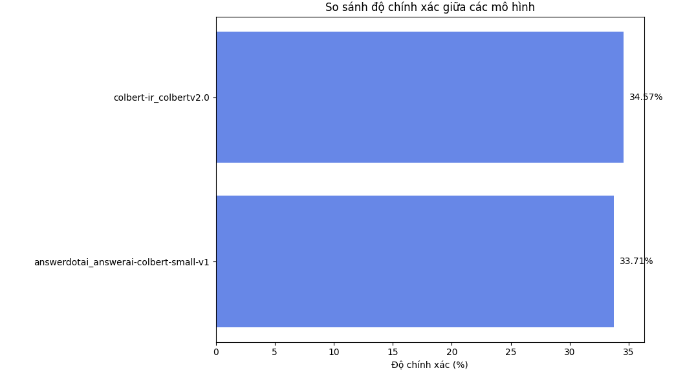
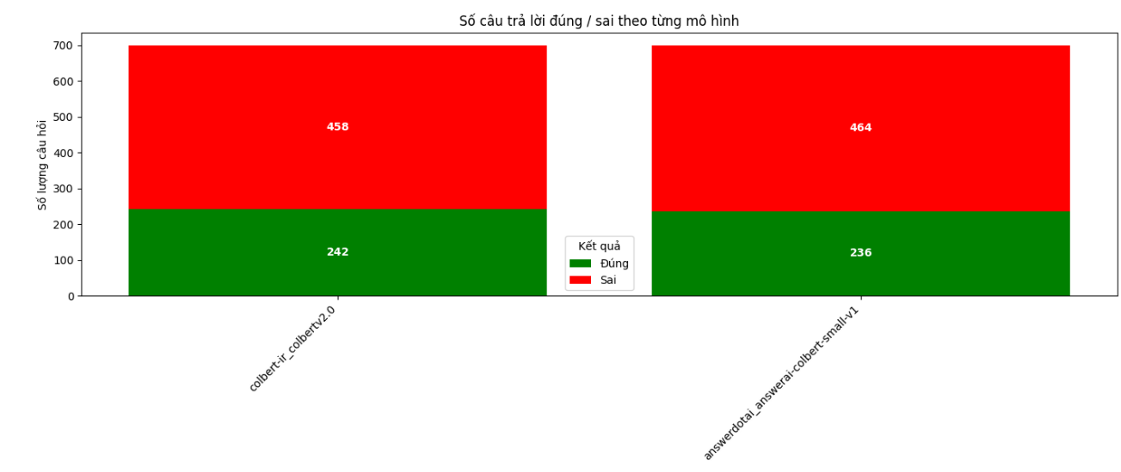
4.1 Xây dựng nguồn kiến thức cho RAG
4.1.3 Tạo embedding từ văn bản
Đối với mô hình late interaction tiếp tục chọn 2 mô hình phổ biến nhất trên Huggingface và so sánh trên tập dữ liệu.

Slide 38
4.1 Xây dựng nguồn kiến thức cho RAG
4.1.3 Tạo embedding từ văn bản
Sau khi chọn được model chúng em tiến hành nhúng các chunk sử dụng các model:
intfloat/multilingual-e5-large-instruct: 1024 chiều.
Alibaba-NLP/gte-multilingual-base: 768 chiều.
sentence-transformers/distiluse-base-multilingual-cased-v2: 512 chiều
colbert-ir/colbertv2.0: Số lượng vector tùy thuộc vào độ dài văn bản mỗi vector 128 chiều.

Slide 39
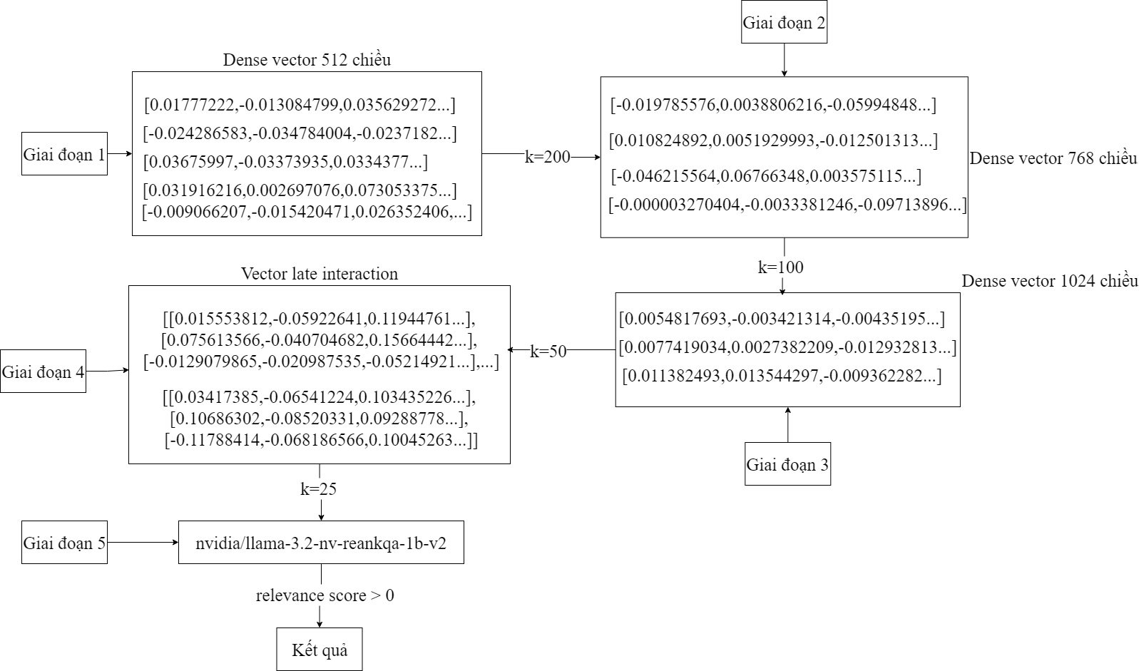
4.2 Xây dựng mô-đun tìm kiếm cho RAG

Slide 40

4.3 Xây dựng nguồn kiến thức cho GRAG
4.3.1 Tạo các node và relationship
Chúng em sử dụng LLM Gemini 2.5 Pro Preview 05-06 và kỹ thuật prompting để trích xuất các nodes và relationship.
4.3.2 Tạo các tiêu đề
Đối với mỗi đoạn văn tương ứng LLM Gemini 2.5 Pro Preview 05-06 sẽ dự đoán một tiêu đề tương ứng.

Slide 41
4.3 Xây dựng nguồn kiến thức cho GRAG
Tài liệu: Hệ thống Đào tạo trực tuyến tại Trường Đại học Nông Lâm Thành phố Hồ Chí Minh (e-Learning – NLU) là hệ thống trang thiết bị, cơ sở hạ tầng kỹ thuật, cơ sở dữ liệu, nguồn nhân lực, tài nguyên hỗ trợ, phục vụ cho công tác giảng dạy và học tập, bao gồm các thành phần chính như: cổng đào tạo trực tuyến; hệ thống quản lý học tập; học liệu điện tử; các phương thức tương tác (diễn đàn trao đổi, thảo luận trực tuyến); hệ thống kiểm tra, đánh giá sinh viên; giảng viên; quản trị hệ thống, nhằm mục đích nâng cao chất lượng đào tạo và quản lý giáo dục tại NLU. Hệ thống được phát triển trên nền tảng Edmodo.

Slide 42
4.3 Xây dựng nguồn kiến thức cho GRAG
Trích xuất thực thể và quan hệ:
{
"relationships": [
{
"source": {
"name": "Trường Đại học Nông Lâm Tp. Hồ Chí Minh",
"main_academic_discipline": "Nông Lâm",
"city": "Tp. Hồ Chí Minh"
},
"target": {
"name": "Hệ thống Đào tạo trực tuyến",
"platform": "e-Learning – NLU",
"purpose": "nâng cao chất lượng đào tạo và quản lý giáo dục"
},
"type_source": "university",
"type_target": "online_education_system",
"relation": "sở_hữu"
},…
}
Trích xuất tiêu đề:
“Giới thiệu Hệ thống e-Learning – NLU tại Trường Đại học Nông Lâm TP. Hồ Chí Minh”

Slide 43
4.3 Xây dựng nguồn kiến thức cho GRAG
4.3.3 Thiết kế mô hình dữ liệu
Xây dựng một đồ thị có cấu trúc, phân tầng nhằm trực quan hóa, thu hẹp đồ thị khi truy xuất và có thể truy vết dữ liệu một cách rõ ràng.
Node cao nhất đại diện cho toàn bộ tài liệu
Node thứ hai là id của tài liệu
Các node tiếp theo được tổ chức có cấu trúc như trong mục lục của sổ tay sinh viên 2024
Xử lý ngoại lệ: Nodes, labels và relationship có ý nghĩa giống nhau nhưng mặt chữ lại khác nhau

Slide 44
4.3 Xây dựng nguồn kiến thức cho GRAG
4.3.4 Lưu đồ thị với tiêu đề tương ứng
Để có thể truy xuất được tài liệu chính xác, lưu mỗi tiêu đề quan hệ với nội dung tương ứng như trong mục lục của sổ tay sinh viên 2024. Để có thể tận dụng thế mạnh của LLM dự đoán được câu hỏi nằm trong tiêu đề nào.

Slide 45
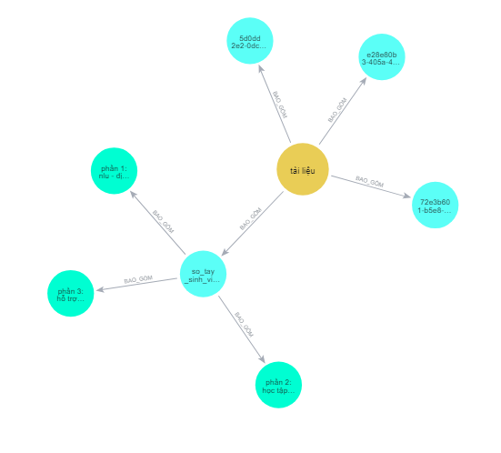
4.4 Xây dựng mô-đun tìm kiếm cho GRAG
Dùng LLM để dự đoán câu hỏi thuộc phần nào trong mục lục.
Ưu điểm:
Nhanh chóng, dễ dàng, thu hẹp khoảng cách duyệt đồ thị
Nhược điểm:
Có thể LLM tạo sai cú pháp cypher, dự đoán phần không nằm trong mục lục

Slide 46
4.4 Xây dựng mô-đun tìm kiếm cho GRAG
Câu hỏi: “Ngành Công nghệ Thông tin thuộc khoa nào”
LLM dự đoán: Thuộc “phần 1 NLU - Định hướng trường đại học nghiên cứu” nằm trong phần “Các khoa – ngành đạo tạo” và tạo ra câu cypher để truy xuất
MATCH p=(document:Document {name: 'so_tay_sinh_vien_2024'})-[*]->(predict:Section {name: ‘Các khoa – ngành đào tạo'})-[r*1..2]->(e) RETURN p

Slide 47
4.5 Xây dựng module phê bình
Mỗi thành phần trong module phê bình sẽ được prompting phù hợp với từng nhiệm vụ của nó:
Agent: Trích xuất các thực thể hữu ích trong câu hỏi
Generator: Tạo ra câu trả lời dựa vào tài liệu được truy xuất
Validator: Quyết định câu trả lời có đúng hay không dựa vào định tính và định lượng. Nhiệm vụ nhị phân
Commentor: Nếu câu hỏi chưa đúng thì bình luận phản hồi cho Agent
Quá trình này lặp đi lặp lại cho tới hết vòng lặp hoặc valid = yes

Slide 48
4.6 So sánh và đánh giá
Tập dữ liệu
Dựa vào sổ tay sinh viên 2024 để tạo ra các cặp câu hỏi và câu trả lời.
Kết quả tạo được 543 cặp câu hỏi và câu trả lời
Đánh giá
Chúng em sẽ đánh giá trên 3 kiến trúc:
Toàn bộ kiến trúc
RAG
GRAG

Slide 49
4.6 So sánh và đánh giá
Sử dụng 3 mô hình nhúng sau:
dangvantuan: dangvantuan_vietnamese_document-embedding
infloat: intfloat_multilingual-e5-large-instruct
alibaba: Alibaba-NLP_gte-multilingual-base
Kiến trúc/ Mô hình | dangvantuan | infloat | alibaba
Toàn bộ kiến trúc | 0.826 | 0.950 | 0.869
Chỉ sử dụng RAG | 0.756 | 0.936 | 0.824
Chỉ sử dụng GRAG | 0.412 | 0.862 | 0.613
Trung bình: 0.88
Trung bình: 0.83
Trung bình: 0.63

Slide 50
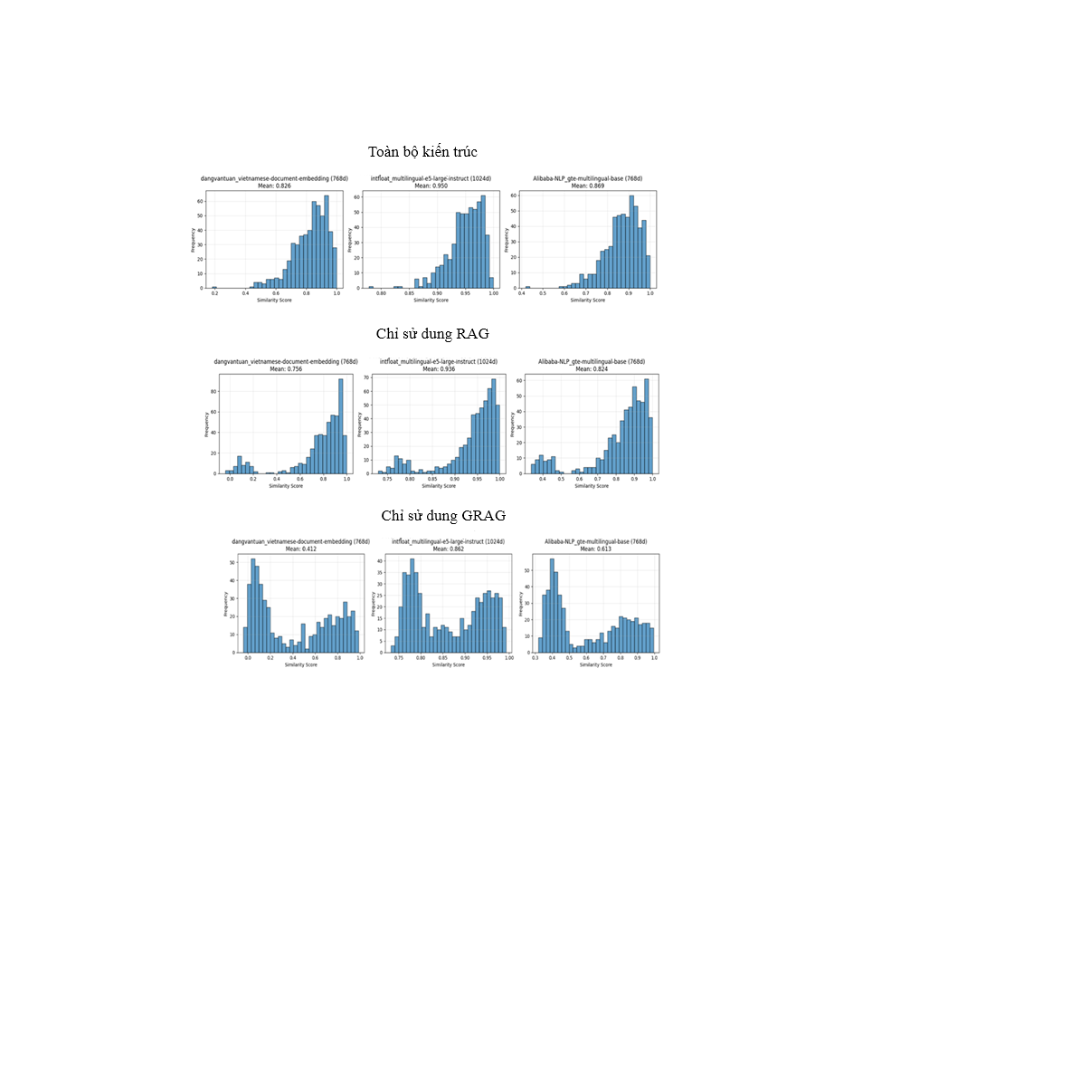
4.6 So sánh và đánh giá

Slide 51
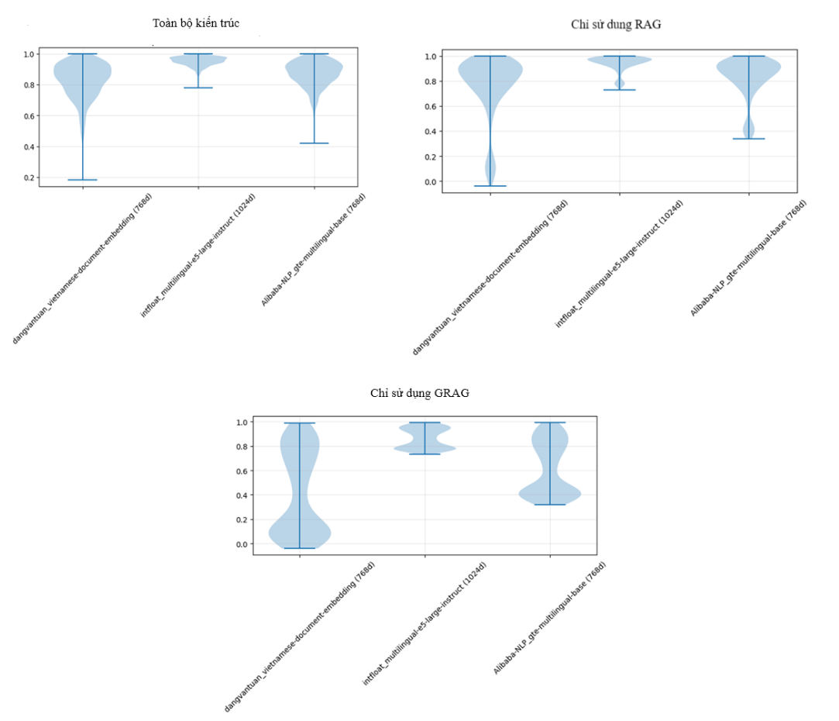
4.6 So sánh và đánh giá

Slide 52
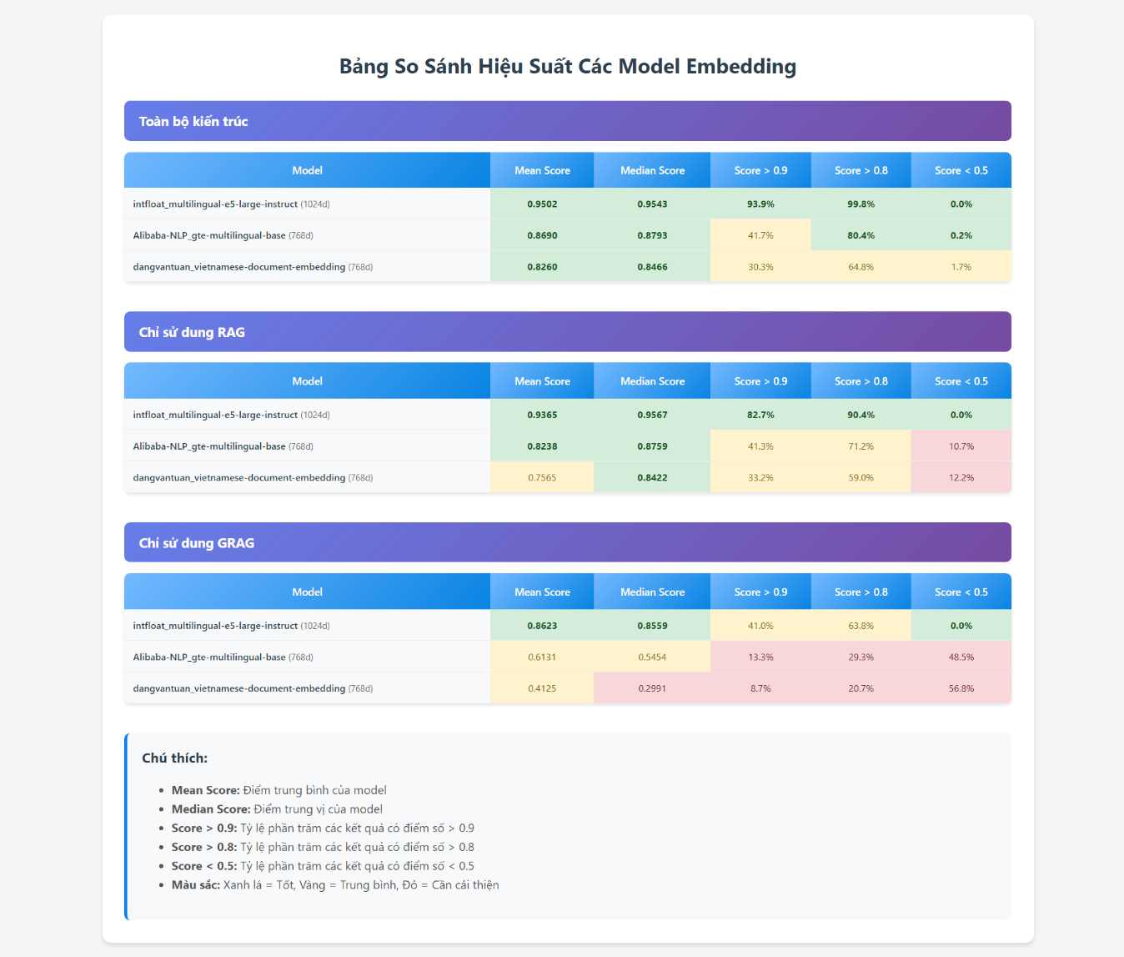
4.6 So sánh và đánh giá

Slide 53
4.6 So sánh và đánh giá
Metric | Toàn bộ kiến trúc | Chỉ sử dụng RAG | Chỉ sử dụng GRAG
Accuracy | 95.20% | 84.32% | 28.41%
Hallucination | 1.48% | 1.11% | 17.16%
Missing | 3.32% | 14.58% | 54.43%

Slide 54
5. Xây dựng ứng dụng
5.1 Tổng quan ứng dụng
5.2 Chức năng hỏi đáp sổ tay sinh viên
5.3 Chức năng thêm kiến thức mới

Slide 55
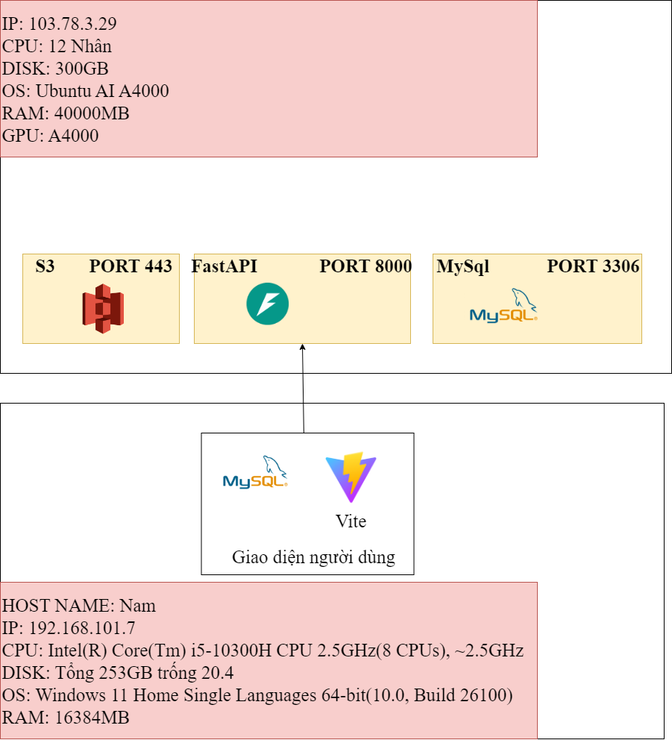
5.1 Tổng quan ứng dụng

Slide 56
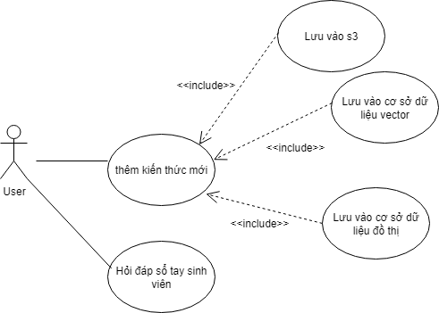
5.1 Tổng quan ứng dụng

Slide 57
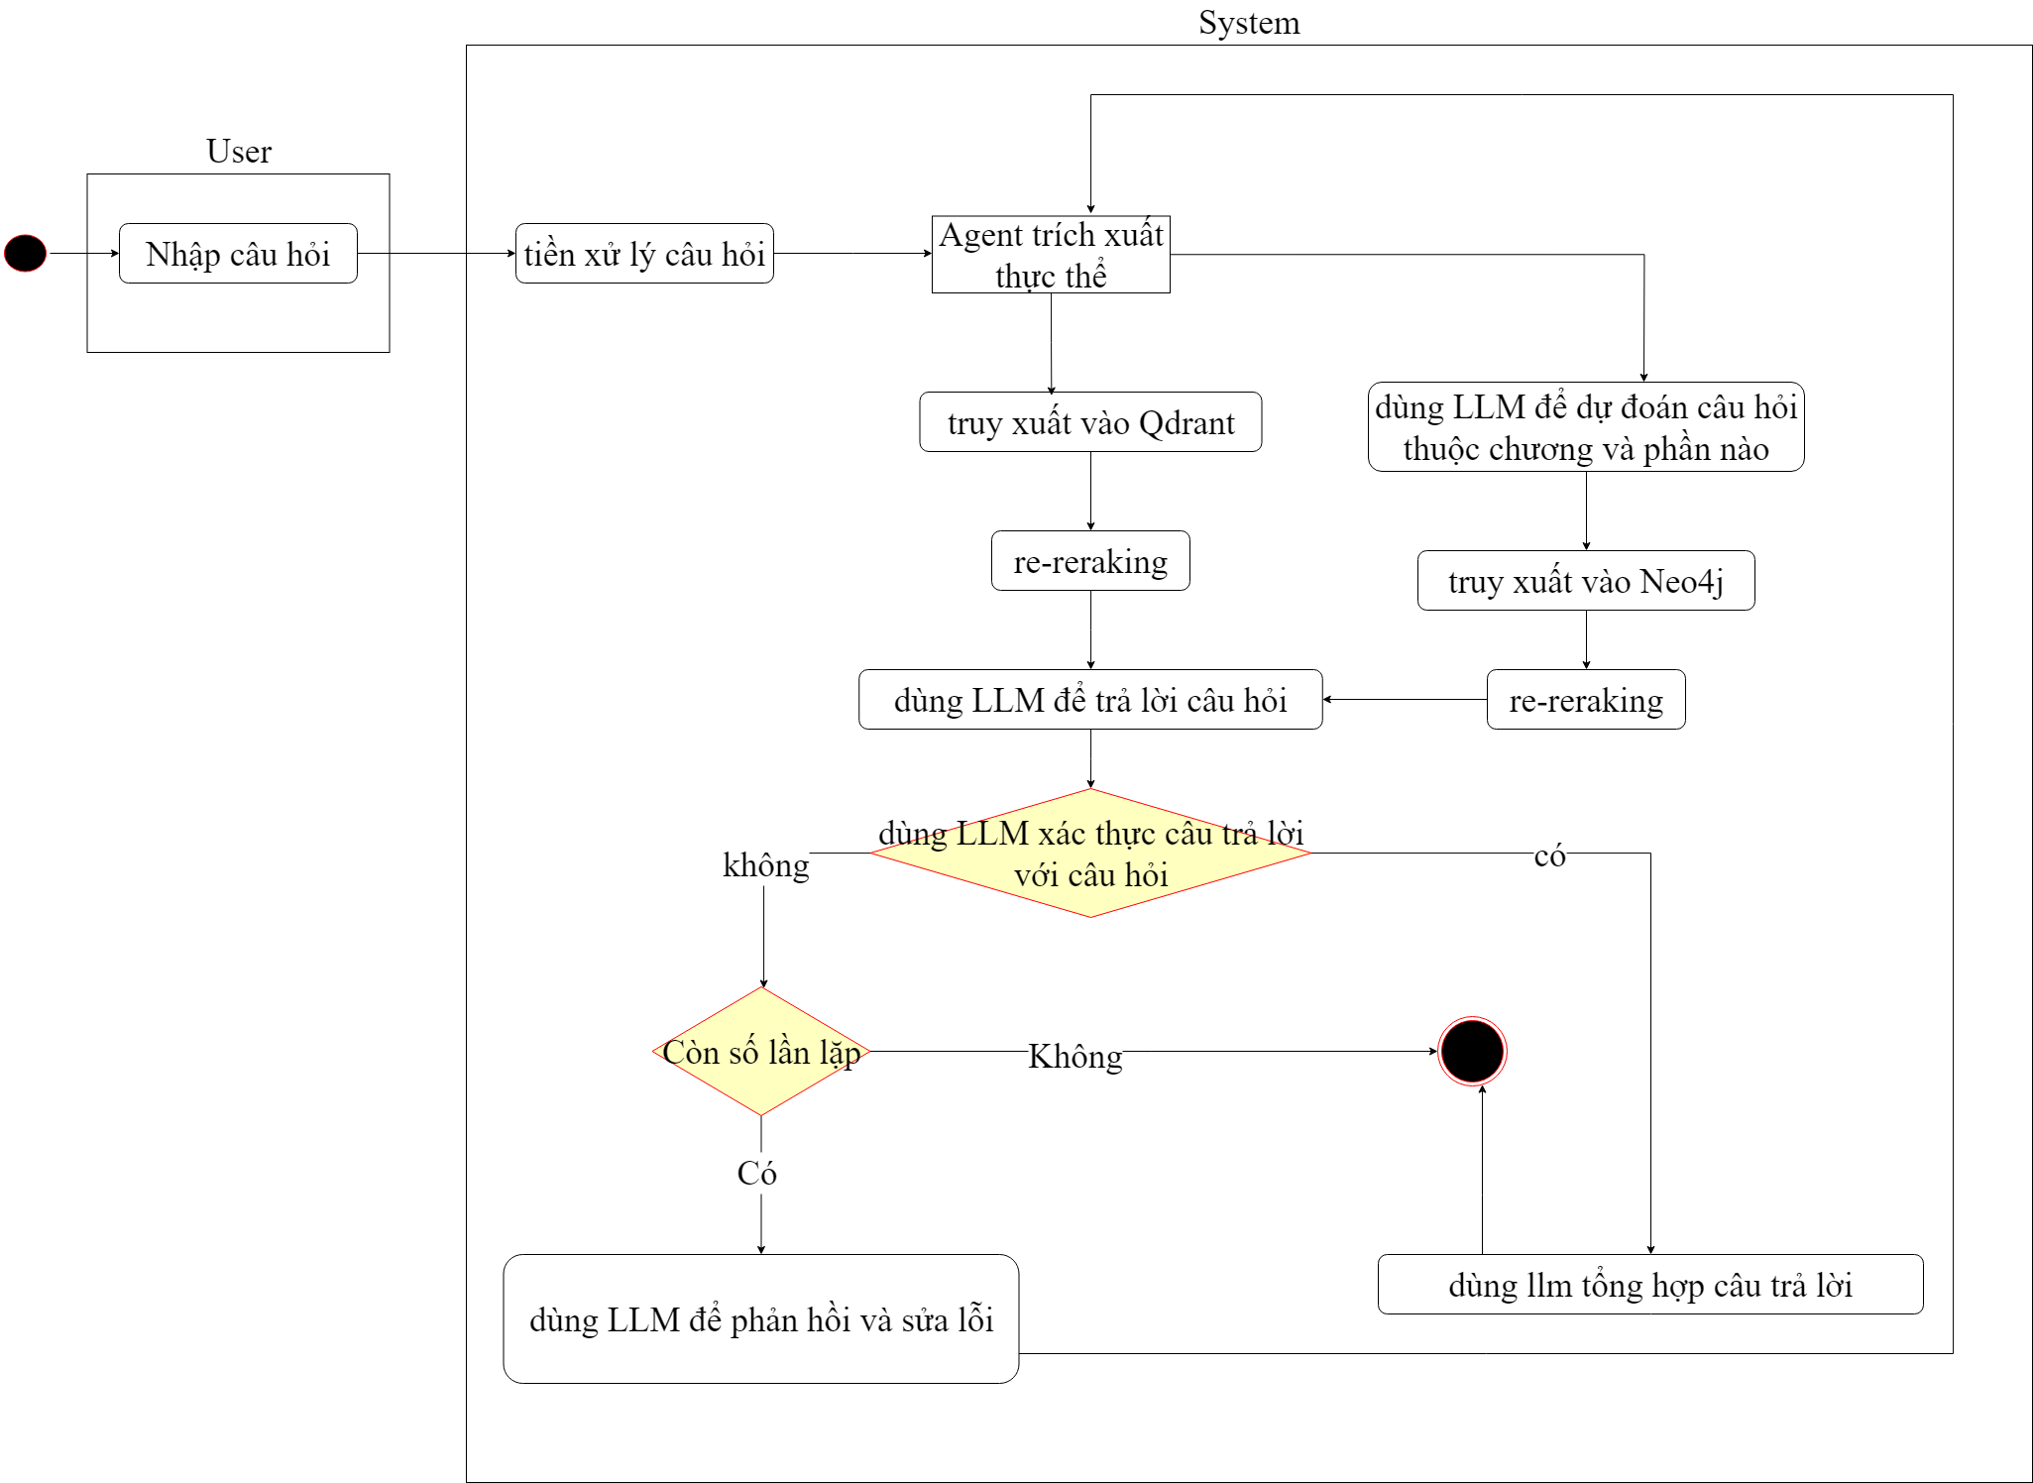
5.1 Chức năng hỏi đáp sổ tay sinh viên

Slide 58
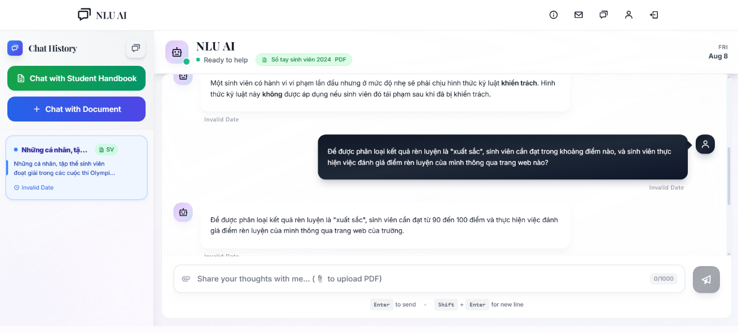
5.1 Chức năng hỏi đáp sổ tay sinh viên

Slide 59
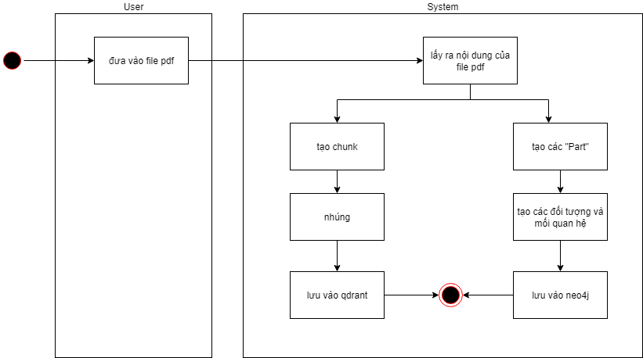
5.1 Chức năng thêm kiến thức mới

Slide 60
6. Sửa đổi theo ý kiến của giáo viên phản biện
Sửa đổi Agent: Đã sửa đổi vai trò của Agent từ nhiệm vụ phân loại RAG hay GRAG sang trích xuất các thực thể hữu ích có trong câu hỏi
Thêm các độ đo cho Validator, đã them các độ đo sau:
qa_mean: Trung bình cosine simalirity giữa câu hỏi và câu trả lời
Qd_mean: Trung bình cosine simalirity cao nhất giữa câu hỏi và tài liệu tham chiếu
Ad_mean: : Trung bình cosine simalirity cao nhất giữa câu trả lời và tài liệu tham chiếu

Slide 61
7. Trả lời câu hỏi của giao viên phản biện
Các phương pháp giảm chiều của mô hình 1024, 512, 768 là gì?
DistlBERT là gì?

Slide 62
8. Kết quả
Nghiên cứu:
Ứng dụng thành công LLMs Gemini-1.5-flash làm mô hình cơ sở.
Kết hợp các phương pháp tăng cường khác nhau.
Xây dựng kiến trúc Agentic tự suy luận.
Ứng dụng:
Tạo ra một cơ sở dữ liệu vector và đồ thị hoàn chỉnh cho sổ tay sinh viên 2024.
Một website demo sử dụng dịch vụ hỏi đáp về sổ tay sinh viên 2024.

Slide 63
9. Kết luận và hướng phát triển
Đề tài "Xây dựng chatbot tư vấn học vụ Nông Lâm kết hợp giữa hệ thống GRAG và RAG" đã hoàn thành các mục tiêu đề ra. Chúng em đã nghiên cứu và triển khai thành công một kiến trúc chatbot tiên tiến, kết hợp linh hoạt giữa việc truy xuất văn bản phẳng và truy xuất đồ thị tri thức.
Điểm nổi bật của đề tài là việc xây dựng một hệ thống Agentic thông minh, trong đó Agent sử dụng mô hình Gemini để tự động phân tích câu hỏi, lựa chọn nguồn truy xuất phù hợp và tự sửa lỗi thông qua mô-đun phê bình. Cách tiếp cận này đã giải quyết được những hạn chế của các hệ thống RAG và GRAG truyền thống khi hoạt động riêng lẻ.

Slide 64
9. Kết luận và hướng phát triển
Để ứng dụng này có thể đi vào sử dụng trong thực tế hiệu quả hơn, nhóm đề xuất như sau:
Có thể cải tiến prompt của Agent và Commentor để có cơ chế tự sửa lỗi tốt hơn.
Cần tìm một chiến lược chia chunk và trích xuất thực thế hữu ích, quan hệ chính xác và đỡ tốn chi phí API.
Nâng cấp mỗi cuộc hội thoại có nhiều tài liệu kiến thức.
Nghiên cứu và sử dụng các LLM khác tốt hơn trong nhúng tài liệu, trả lời câu hỏi và các thành phần dùng LLM khác.

Slide 65
10. Demo

